Slide 1

破晓龙城
架空历史微电影 · 创作答辩
一段架空的相逢，一份真实的铭记
01
Notes:
各位老师好，我汇报的项目是《破晓龙城》。这是一部以穿越为叙事入口的架空历史微电影。本次汇报着重介绍创作意图、视听设计和已经完成的前期制作成果。
资料依据：mc-xj/duanju，rename/lilong-longcheng 分支 5982a50；文学润色版剧本、双稿融合分镜总册、制作时间码JSON。画面来自仓库分镜与PPT专用插画，均为创作图像。

Slide 2
项目概况
以青年人的亲历，理解普通战士的守护与牺牲
12 场
104 镜
10 分钟
2.39:1 目标画幅 / 24 fps / 1916×821 分镜静帧
《亮剑》同人设定改编 · 架空历史叙事
当前阶段：剧本、视觉开发与分镜预制作
02
Notes:
作品围绕历史系学生陈峰展开。他进入1945年的架空战场，成为新兵陈小满。原脚本共12场104镜，正片592秒、片尾8秒，总计600秒。当前仓库提供剧本、分镜、人物与静帧等前期资产，没有可验证的最终视频成片。
资料依据：mc-xj/duanju，rename/lilong-longcheng 分支 5982a50；文学润色版剧本、双稿融合分镜总册、制作时间码JSON。画面来自仓库分镜与PPT专用插画，均为创作图像。

Slide 3
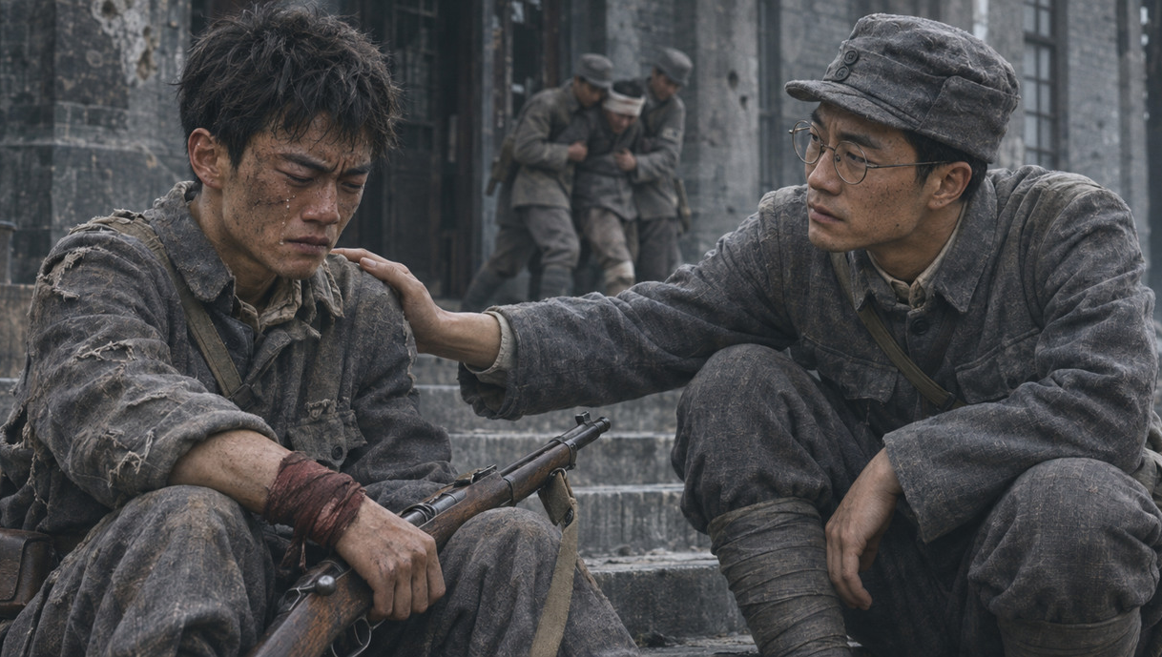
创作意图：记住胜利背后的人
研究者的距离
他知道历史的结果，却不了解战场上的恐惧与代价。
亲历者的改变
他希望少一些牺牲，最后学会郑重记住一个名字。
“班长……他没等到这一天。”
03
Notes:
本片的创作问题是：观众知道一场战争的结果，是否就理解了身处其中的人？我让陈峰从研究者变成亲历者，通过一次次被保护、参与劳动和承受失去，完成对历史的重新理解。作品最终的落点是铭记普通人。
资料依据：mc-xj/duanju，rename/lilong-longcheng 分支 5982a50；文学润色版剧本、双稿融合分镜总册、制作时间码JSON。画面来自仓库分镜与PPT专用插画，均为创作图像。

Slide 4
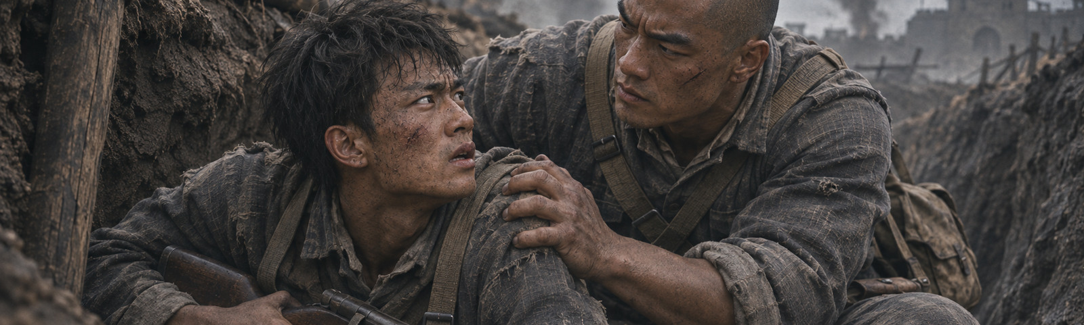
故事梗概
雨夜穿越，凭记忆献计；并肩行动，亲历战友牺牲。
归来之后，他把一段相逢变成郑重的铭记。
04
Notes:
陈峰在雨夜研究史料，意外进入架空的1945年，成为独立团新兵陈小满。他凭借修城劳役的记忆提出城防情报，经过核验参与行动。王根生的牺牲和首次开枪后的震颤，使他理解战争的重量。回到现实后，他将红布放在旧书旁，写下致敬先辈。
资料依据：mc-xj/duanju，rename/lilong-longcheng 分支 5982a50；文学润色版剧本、双稿融合分镜总册、制作时间码JSON。画面来自仓库分镜与PPT专用插画，均为创作图像。

Slide 5
时空设定与虚构边界
现代线
大学宿舍；阅读史料的青年陈峰。
现实史实锚点：太原，1949年4月24日解放。
架空线
1945年的“龙城”；新兵陈小满与独立团。
人物相逢与攻城行动均属于虚构叙事。
片头、片尾和文案统一说明架空属性
05
Notes:
仓库更名分支将片名与地点改为龙城，但旧文档中仍有批量替换留下的史实表述，需要最终统一。本答辩将龙城作为架空故事中的地点；现实史实对照仍采用太原于1949年4月24日解放这一锚点。1945年的攻城、山田健二及所示战斗不作史料呈现。
资料依据：mc-xj/duanju，rename/lilong-longcheng 分支 5982a50；文学润色版剧本、双稿融合分镜总册、制作时间码JSON。画面来自仓库分镜与PPT专用插画，均为创作图像。

Slide 6
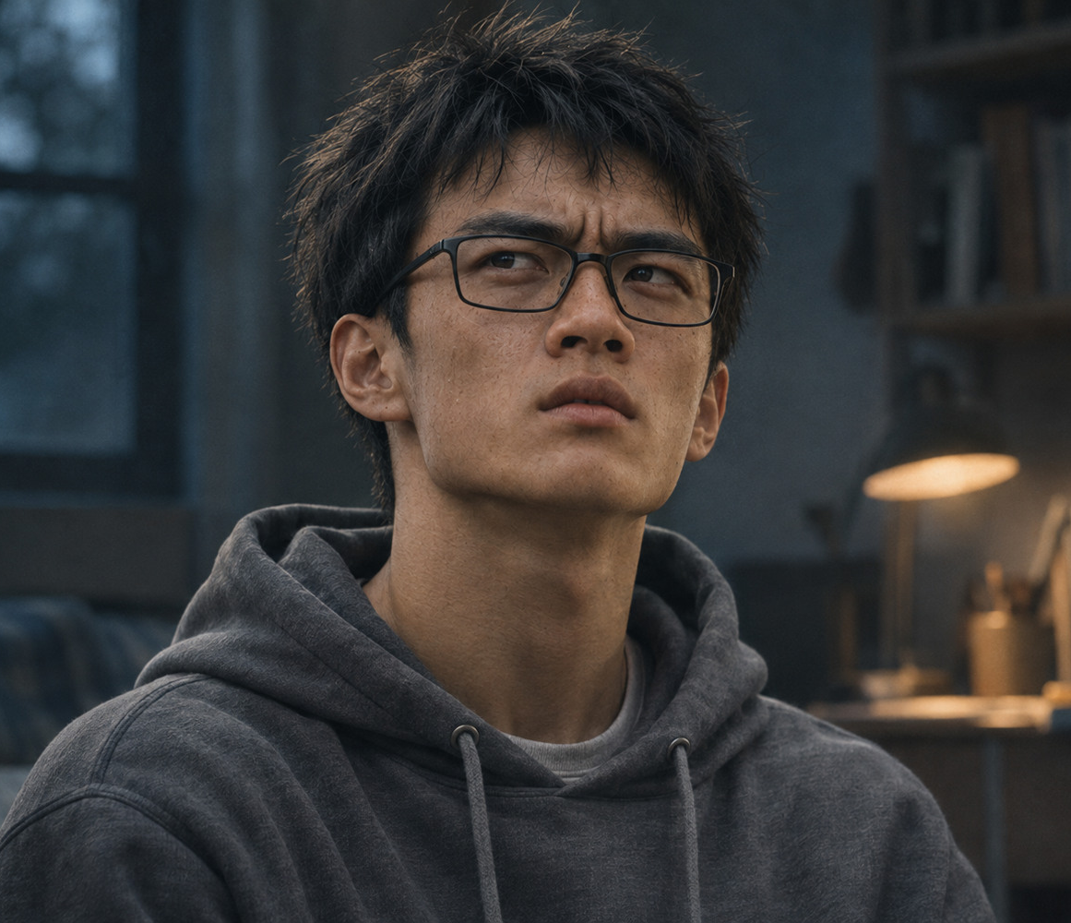
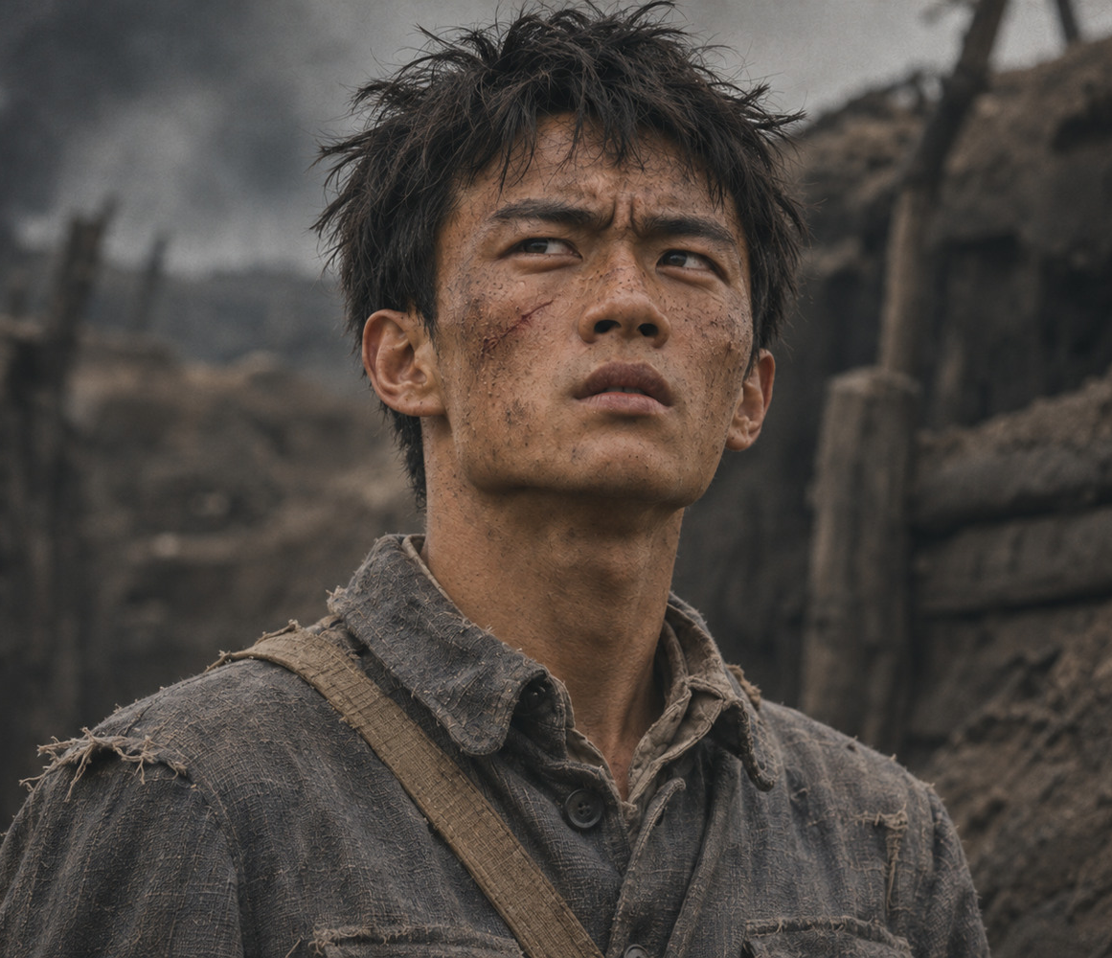
主角设计：陈峰与陈小满
渴望改变
承担责任
承受失去
学会铭记
陈峰 · 22岁
历史系学生
陈小满 · 20岁
曾被迫修城的新兵
06
Notes:
陈峰是22岁的历史系学生；进入战场后成为20岁新兵陈小满。两段记忆逐渐融合。现代形象的眼镜与灰卫衣、战时军服和泥土区分身份；相近面孔保持观众的识别。人物成长发生在他理解历史的方式上。
资料依据：mc-xj/duanju，rename/lilong-longcheng 分支 5982a50；文学润色版剧本、双稿融合分镜总册、制作时间码JSON。画面来自仓库分镜与PPT专用插画，均为创作图像。

Slide 7
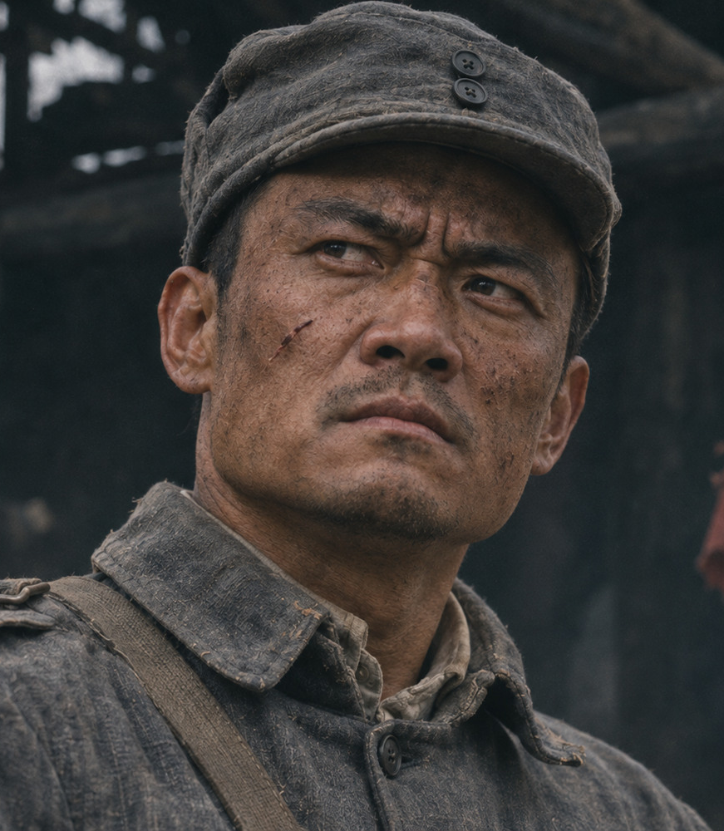
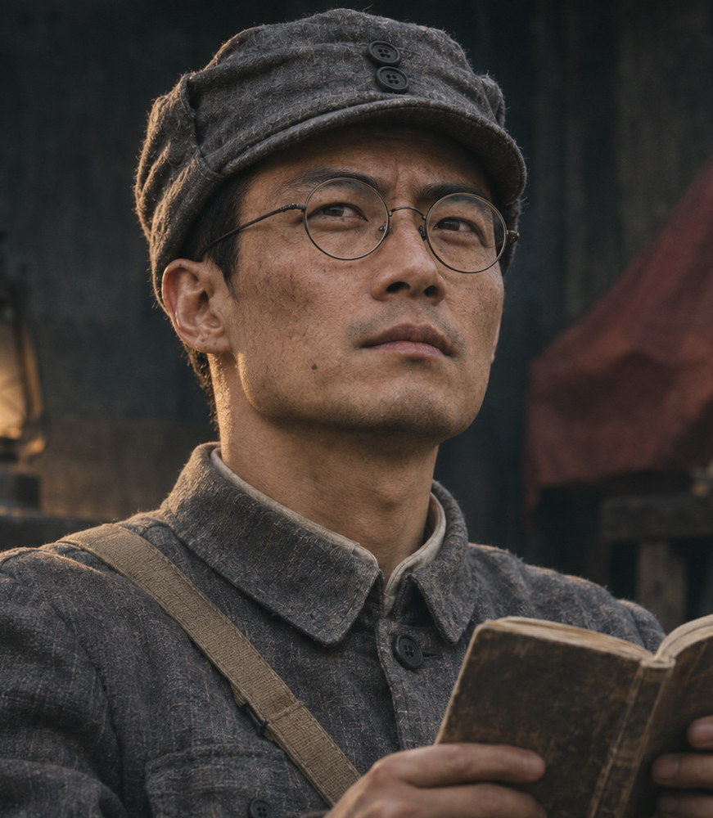
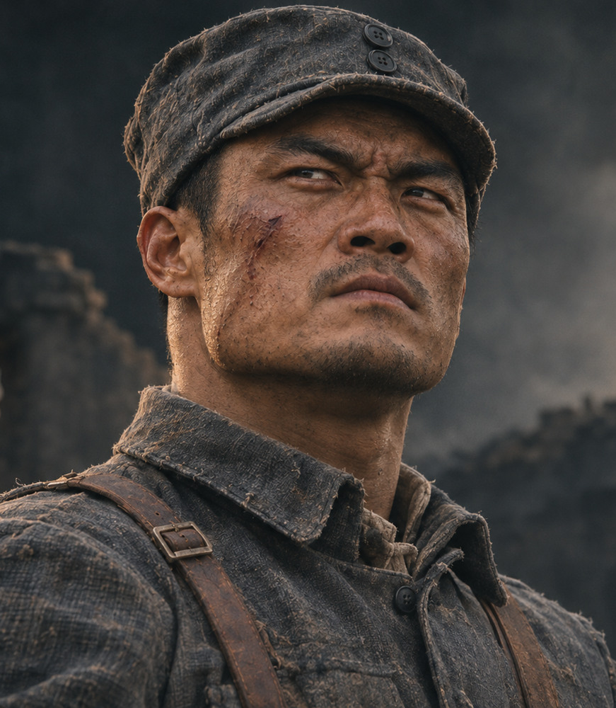
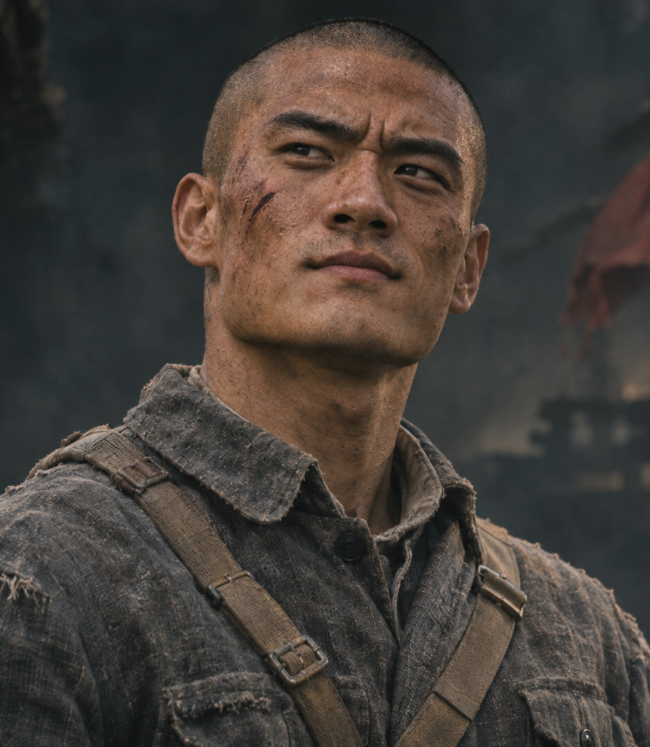
群像设计：行动中的不同责任
李龙
赵刚
张大彪
魏大勇（和尚）
决断与爱兵
情报核验
夜袭与主攻
护卫与迂回
07
Notes:
李龙负责决断，赵刚核验与追问，张大彪承担夜袭和主攻执行，魏大勇也就是和尚，在危急时刻保护新兵并带领涵洞小队。人物的不同职责让决策与行动有具体承担者，避免主角独自解决所有问题。
资料依据：mc-xj/duanju，rename/lilong-longcheng 分支 5982a50；文学润色版剧本、双稿融合分镜总册、制作时间码JSON。画面来自仓库分镜与PPT专用插画，均为创作图像。

Slide 8
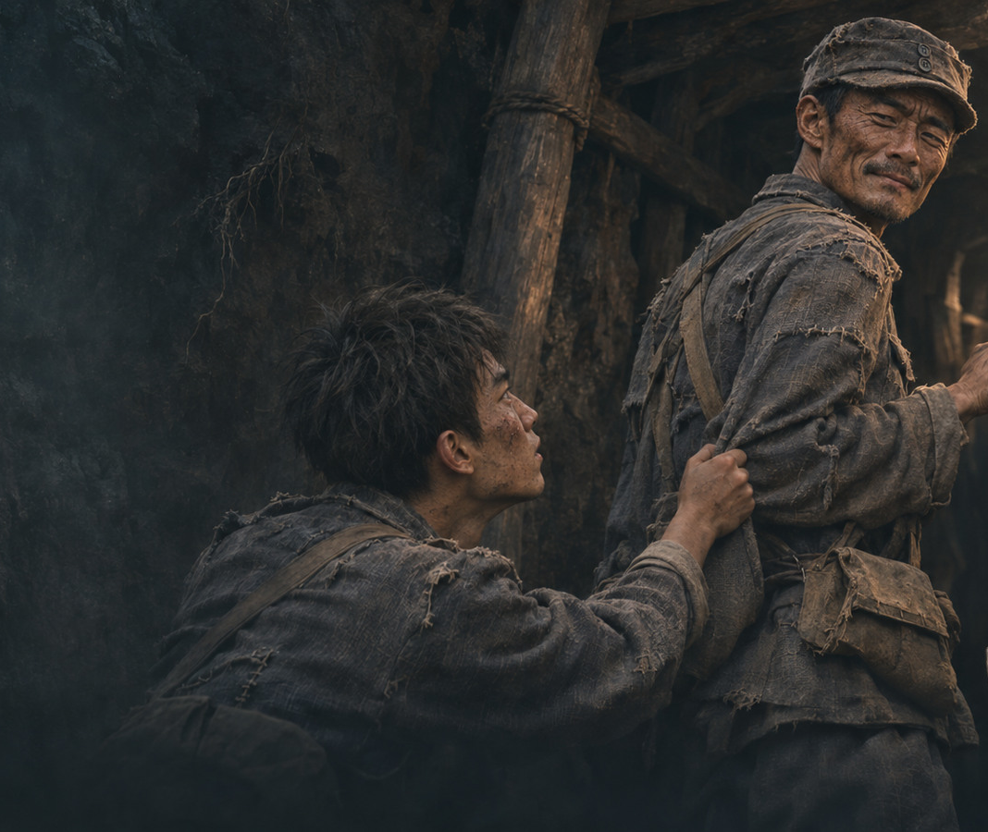
情感支点：王根生
先建立日常关系
包扎受伤的手，照应劳动中的新兵。
再呈现守护的选择
洞口危机中转身离开；告别只停在一只被抓住的袖口。
08
Notes:
王根生的牺牲之所以重要，是因为前面已经建立了具体的关系。他包扎新兵的手、在劳动中照应他，最后转身守住洞口。坑道里拉住袖口的动作形成告别，后续转述的遗言“叫你好好念书”将他的牵挂落到年轻人未来的生活。
资料依据：mc-xj/duanju，rename/lilong-longcheng 分支 5982a50；文学润色版剧本、双稿融合分镜总册、制作时间码JSON。画面来自仓库分镜与PPT专用插画，均为创作图像。

Slide 9
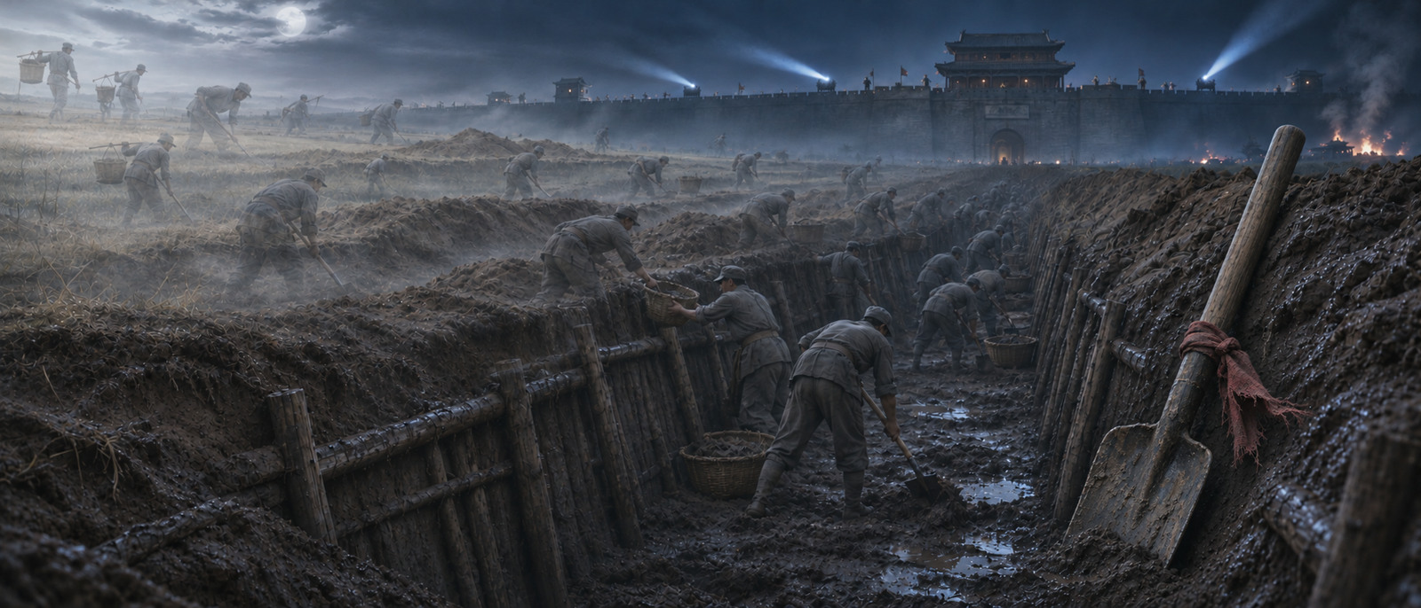


红布：让记忆有可见的形状
铁锹木柄
陈峰右腕
旧书旁
共同劳动的旧物
带着牵挂继续行动
在现实中保存记忆
09
Notes:
红布最初缠在王根生的铁锹上，随后系到陈峰的解剖学右腕，回到现代后被解下放在旧书旁。它经历劳动工具、战友信物和现实纪念物三种状态。道具的连续流转让牺牲不止停留在抽象表达。
资料依据：mc-xj/duanju，rename/lilong-longcheng 分支 5982a50；文学润色版剧本、双稿融合分镜总册、制作时间码JSON。画面来自仓库分镜与PPT专用插画，均为创作图像。

Slide 10
叙事结构与情绪推进
01—02场 · 75秒
进入战场
雨夜翻页 / 战壕醒来
03—07场 · 267秒
建立关系与承担
献计 / 夜袭 / 定策 / 挖壕 / 坑道险局
08—12场 · 250秒
胜利、失去与归来
破城 / 涵洞 / 司令部 / 城头 / 归来
10
Notes:
十二场可归纳为三个段落。第一、二场用75秒完成现实到战场的转换；第三到第七场用267秒建立信任、准备行动和人物关系；第八到第十二场用250秒完成总攻、失去与归来。相较战斗结果，人物的认识变化是更持续的线索。
资料依据：mc-xj/duanju，rename/lilong-longcheng 分支 5982a50；文学润色版剧本、双稿融合分镜总册、制作时间码JSON。画面来自仓库分镜与PPT专用插画，均为创作图像。

Slide 11
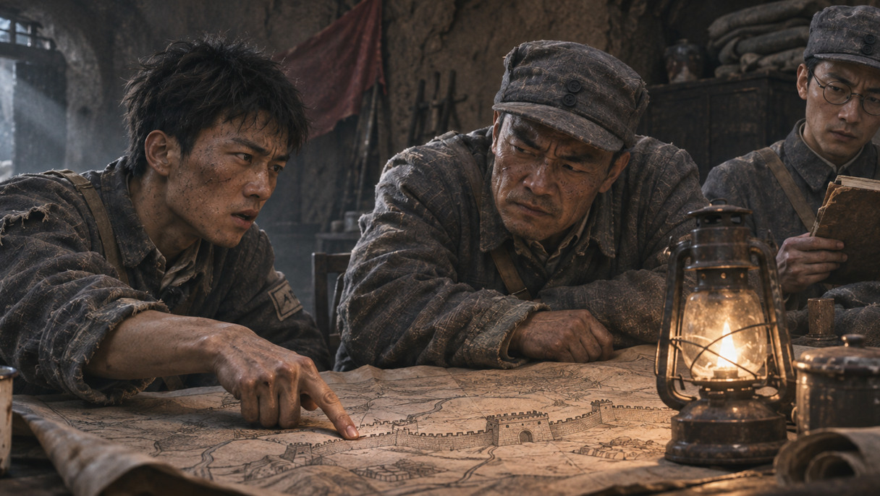
剧情可信度：情报必须经过核验
记忆有来源
修城劳役经历，为城防判断提供依据。
决策有约束
兵册与侦察交叉核验；有限物资决定行动方案。
把“知道答案”改为“提出线索并接受检验”
11
Notes:
陈峰并非凭空知道答案。修城劳役闪回交代城防记忆的来源，兵册和侦察结果用于核验，夜袭只夺得部分物资，工兵再确认方案。这样的因果链同时约束主角能力与战争资源，让行动代价更可信。
资料依据：mc-xj/duanju，rename/lilong-longcheng 分支 5982a50；文学润色版剧本、双稿融合分镜总册、制作时间码JSON。画面来自仓库分镜与PPT专用插画，均为创作图像。

Slide 12
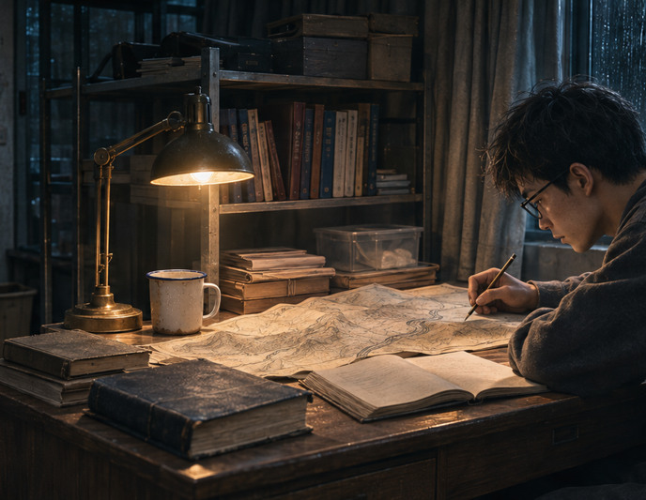
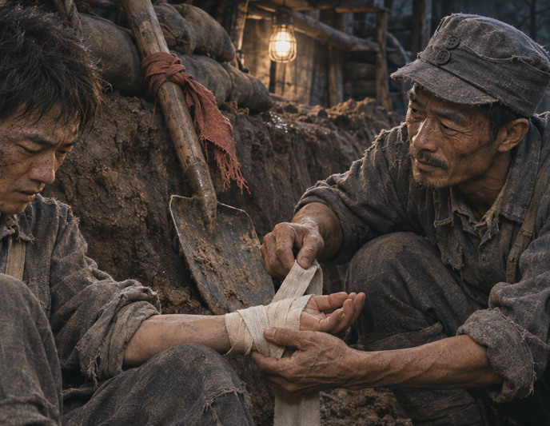
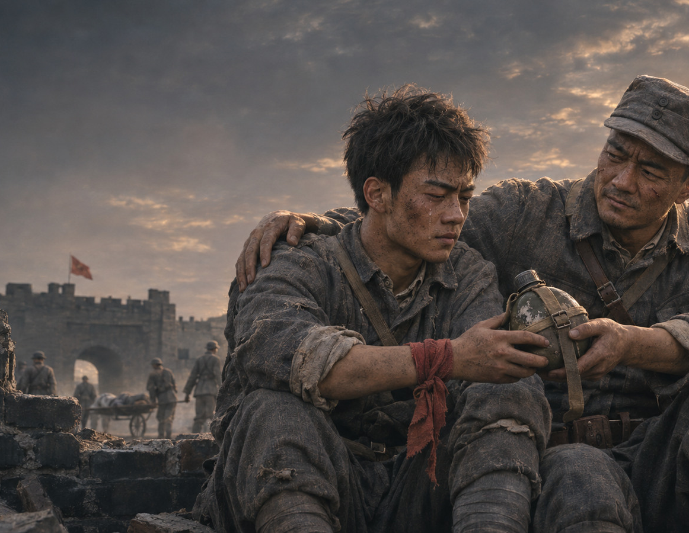
视听风格：光线随人物处境变化
现代：冷蓝与灯暖
战场：青灰与土黄
战后：夕光与疲惫
低饱和色彩 · 粗布、泥土与纸页的触感 · 克制的表演
12
Notes:
剧本采用写实战争电影的质感，现代线冷蓝窗光与暖黄台灯形成对照，战时线以青灰、土黄和烟尘为主，城头傍晚转向橘金。温暖的光并不抹去残墙与疲惫，而是让观众在战斗后停留于人物。
资料依据：mc-xj/duanju，rename/lilong-longcheng 分支 5982a50；文学润色版剧本、双稿融合分镜总册、制作时间码JSON。画面来自仓库分镜与PPT专用插画，均为创作图像。

Slide 13

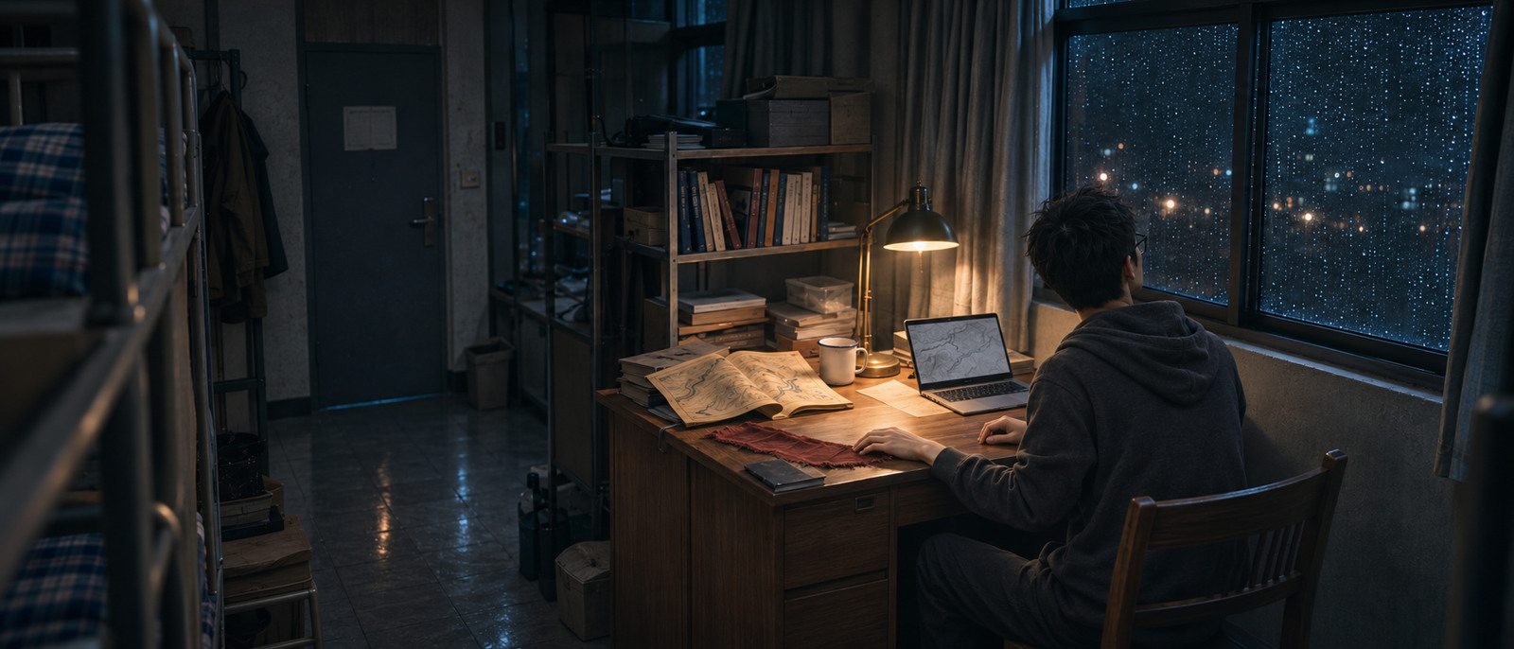
空间连续性：同一间宿舍的首尾呼应
开场 · 雨夜研究
归来 · 雨停之后
固定机位与门窗方向；用雨声变化、红布和人物状态呈现差异
13
Notes:
第一场和第十二场需要在床侧机位、门窗方向、台灯与书桌位置上保持一致。开始时他在研究历史，结尾时红布进入这个熟悉的空间。变化越细微，观众越能感到相逢留下的痕迹。这里采用原分镜对照，强调空间布局审校。
资料依据：mc-xj/duanju，rename/lilong-longcheng 分支 5982a50；文学润色版剧本、双稿融合分镜总册、制作时间码JSON。画面来自仓库分镜与PPT专用插画，均为创作图像。

Slide 14
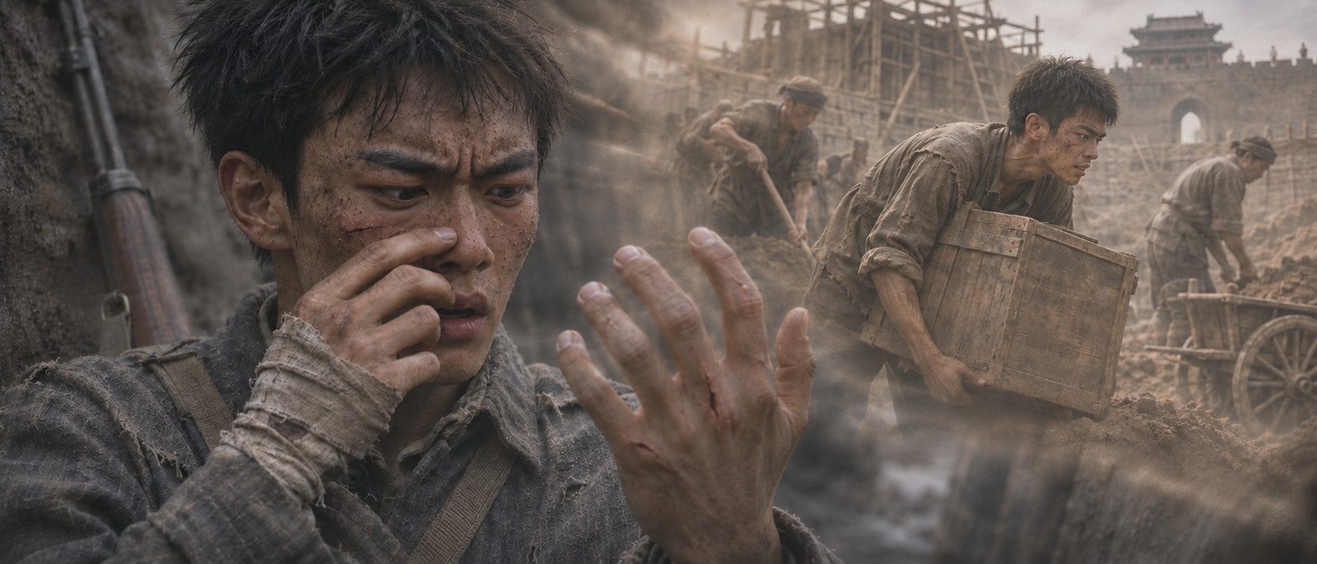
镜头表达：把记忆与现实区分开
画面承担因果
解释城防信息从何而来。
声音靠近感受
枪声抽离、心跳与耳鸣，呈现首次开枪的震颤。
1-2-03 · 修城记忆闪回
14
Notes:
第二场的修城闪回负责解释记忆来源，需要观众一眼辨认它不是眼前正在发生的事。通过不同质感、短促节奏和身体状态变化完成区分。第九场首次开枪则把枪炮声抽离，只留下心跳和耳鸣，让观众暂时进入陈峰的主观感受。
资料依据：mc-xj/duanju，rename/lilong-longcheng 分支 5982a50；文学润色版剧本、双稿融合分镜总册、制作时间码JSON。画面来自仓库分镜与PPT专用插画，均为创作图像。

Slide 15
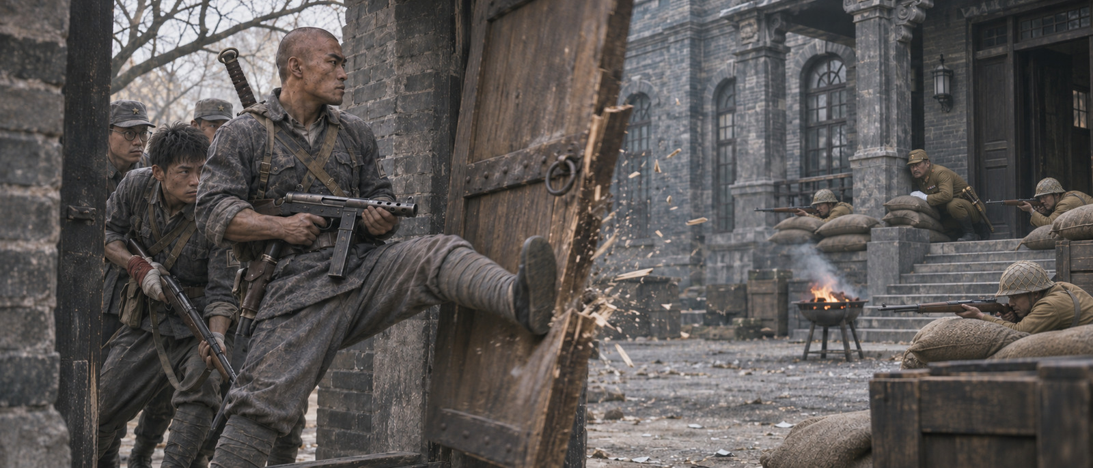
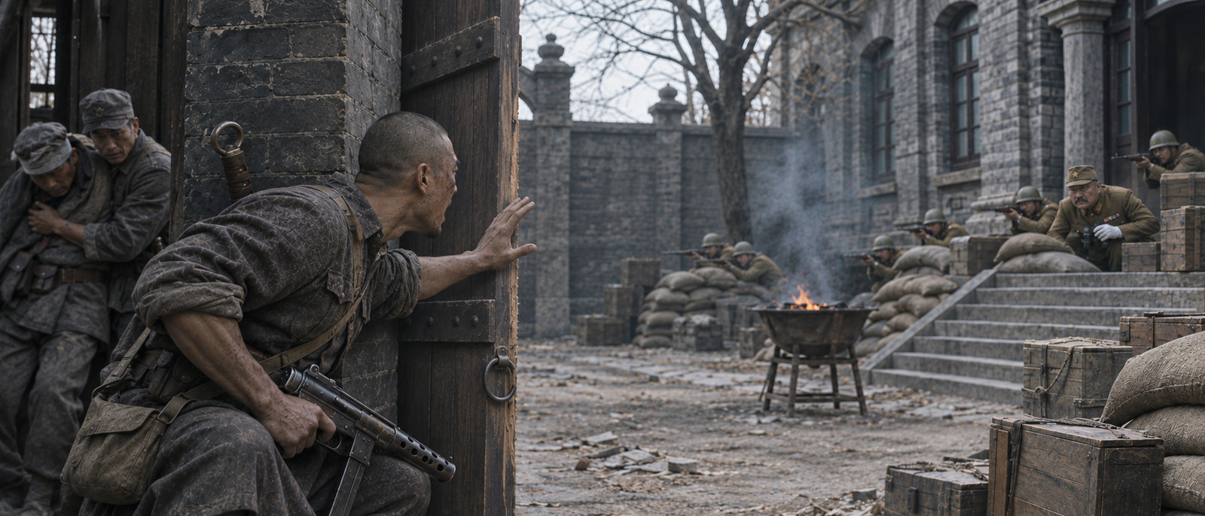
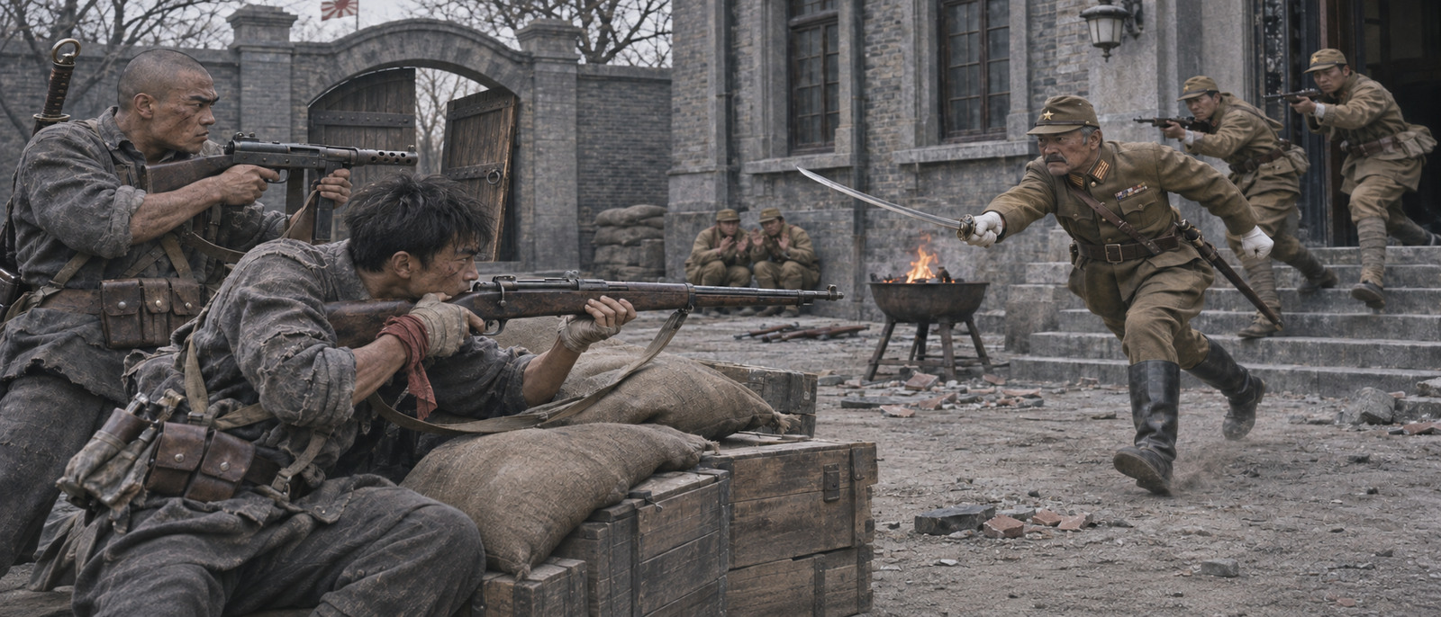
分镜执行：动作与站位先于单帧美观
1-10-02
1-10-03
1-10-04
踹门者在前，队员跟进
门内侧掩护下喊话
弃枪与继续抵抗的差异
15
Notes:
第十场的修订体现了分镜审校的价值：踹门者应在突击队前方，守军应进入防守姿态；和尚喊话时靠在门内侧掩护，而不是站在敌军面前。逐镜检查机位、人物前后关系和动作次序，才能让静帧真正服务剪辑。
资料依据：mc-xj/duanju，rename/lilong-longcheng 分支 5982a50；文学润色版剧本、双稿融合分镜总册、制作时间码JSON。画面来自仓库分镜与PPT专用插画，均为创作图像。

Slide 16
制作资产与组织方式
104
剧情分镜关键帧
8
人物参考图
14
片头、片尾及分场标题卡
20
既有PPT专用插画
16
Notes:
仓库文字资料包括三版剧本、分镜总册、十二份独立分镜与逐镜提示词；视觉包括104张剧情关键帧、8张人物参考和14张字幕卡。此外已有20张PPT专用插画。它们用途不同，不能把介绍插画计入原剧情镜头。镜号用于串联文档、图片和时间码。
资料依据：mc-xj/duanju，rename/lilong-longcheng 分支 5982a50；文学润色版剧本、双稿融合分镜总册、制作时间码JSON。画面来自仓库分镜与PPT专用插画，均为创作图像。

Slide 17
AI协作制作流程
01 文本确认
画面、对白、镜号、时间码互相对应。
02 参考锁定
人物面孔、军服、右腕红布、场景轴线一致。
03 逐镜生成
一个镜头保留一个核心动作，素材适当留头留尾。
04 后期审校
文字后期合成；声音分轨；检查动作、视角与剪辑衔接。
17
Notes:
AI参与图像生成，但叙事判断、人物连续性与剪辑逻辑需要人工承担。先确认剧本、台词和时间码，再用参考图锁定角色与首帧，随后逐镜制作动态素材和分轨声音，最后合成准确文字并审校。未使用效率或质量的对照实验，因此不作量化提升承诺。
资料依据：mc-xj/duanju，rename/lilong-longcheng 分支 5982a50；文学润色版剧本、双稿融合分镜总册、制作时间码JSON。画面来自仓库分镜与PPT专用插画，均为创作图像。

Slide 18
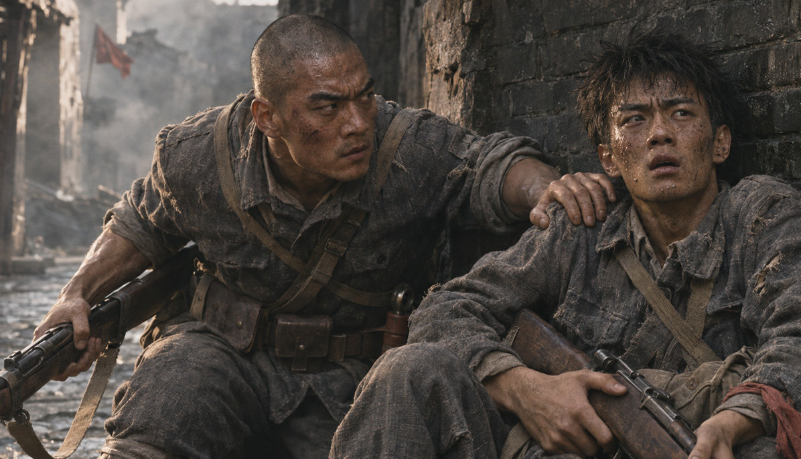
声音设计：让观众听见人物的变化
环境声与主观声
雨雷进入战场；枪炮声暂时抽离，转为心跳与耳鸣。
收束于一个动作
归来后的城市低鸣，落在逐字敲下“致敬先辈”的键盘声上。
对白、环境、音效与音乐分轨制作
18
Notes:
声音尚属于设计方案，不是已完成音轨。开场雨雷建立现实，战壕和枪炮声带来感官冲击，首次开枪后采用耳鸣贴近主观体验，末尾清楚的键盘声让“致敬先辈”成为行动。保留呼吸和沉默，让情绪有停留的位置。
资料依据：mc-xj/duanju，rename/lilong-longcheng 分支 5982a50；文学润色版剧本、双稿融合分镜总册、制作时间码JSON。画面来自仓库分镜与PPT专用插画，均为创作图像。

Slide 19
时间控制：592秒正片＋8秒片尾
场次 / 分场标题 | 秒数 | 镜数 | 场次 / 分场标题 | 秒数 | 镜数
1 雨夜翻页 | 35 | 5 | 7 坑道险局 | 40 | 7
2 战壕醒来 | 40 | 7 | 8 破城号角 | 60 | 10
3 窑洞献计 | 92 | 16 | 9 涵洞突入 | 45 | 8
4 东关夜袭 | 45 | 8 | 10 司令部决战 | 45 | 8
5 灯下定策 | 45 | 8 | 11 城头余晖 | 60 | 10
6 三日挖壕 | 45 | 9 | 12 归来与注脚 | 40 | 8
12场 / 104镜 / 正片592秒
新增片头与分场卡进入成片前，须重新分配时长
19
Notes:
本页依据制作时间码JSON，12场相加为592秒，104镜；另加8秒片尾，正好600秒。新增片头和十二张标题卡如果进入最终剪辑，需要重新分配时长，不能直接叠加后仍宣称十分钟。
资料依据：mc-xj/duanju，rename/lilong-longcheng 分支 5982a50；文学润色版剧本、双稿融合分镜总册、制作时间码JSON。画面来自仓库分镜与PPT专用插画，均为创作图像。

Slide 20
阶段成果与当前不足
已完成
剧本与执行分镜、人物参考、关键帧、提示词、时间码及字幕卡。
待验证
动态人物与道具稳定性、长动作连续性、对白节奏、声音与剪辑。
阶段结论：前期制作资产已形成，视听成片仍待完成
20
Notes:
已完成的内容可以支持后续逐镜制作，但不能据此认定影片已经完成。仓库没有可验证的最终视频或完整音轨；静帧动作无法证明动态稳定性。现有命名、道具和时间码已有规范，仍需在动态镜头、声音和剪辑中逐项验证。
资料依据：mc-xj/duanju，rename/lilong-longcheng 分支 5982a50；文学润色版剧本、双稿融合分镜总册、制作时间码JSON。画面来自仓库分镜与PPT专用插画，均为创作图像。

Slide 21
后续制作与验收重点
先做关键镜头
闪回、坑道告别、院门推进，先验证动态连续性。
再完成全片剪辑
按镜号推进，校验画幅、节奏与600秒时间预算。
统一文案与声音
新版片名、人名与架空说明一致；完成配音和混音。
最后逐镜验收
检查视角、前后站位、手部与右腕红布，保留问题记录。
21
Notes:
后续先选取三个风险较高的片段：闪回、坑道告别以及进门战斗进行动态测试，再扩展到全片。验收按镜号检查人物、道具、场景轴线和时间码。最终统一画幅、字幕与音轨，同时把架空设定、角色名称和版权相关文案修订到同一口径。
资料依据：mc-xj/duanju，rename/lilong-longcheng 分支 5982a50；文学润色版剧本、双稿融合分镜总册、制作时间码JSON。画面来自仓库分镜与PPT专用插画，均为创作图像。

Slide 22

致敬先辈
让普通人的名字，被郑重记住
感谢聆听 恳请指正
22
Notes:
本片沿用《亮剑》同人设定，公开传播前仍需核对角色、对白与音乐的相关权利。本片希望通过被包扎的手、被拉住的袖口和被抚平的红布，让普通人的生命经验进入观众的记忆。最后的创作目标，是让人记住胜利，也记住那些未能亲眼看到胜利的人。我的汇报到此结束，感谢各位老师，恳请批评指正。
资料依据：mc-xj/duanju，rename/lilong-longcheng 分支 5982a50；文学润色版剧本、双稿融合分镜总册、制作时间码JSON。画面来自仓库分镜与PPT专用插画，均为创作图像。

